Slide 1

Fundamentos da Web
www.programefacil.com.br

Slide 2

Fundamentos da Web
Servidor
Cliente
Protocolo
Requisições
IP
Domínio
DNS
Aplicação web
Browser
Hospedagem
Servidores de aplicação
Desenvolvimento back-end
Desenvolvimento front-end
Processo de desenvolvimento
Versionamento de código
Deploy
Ciclo de vida da aplicação

Slide 3
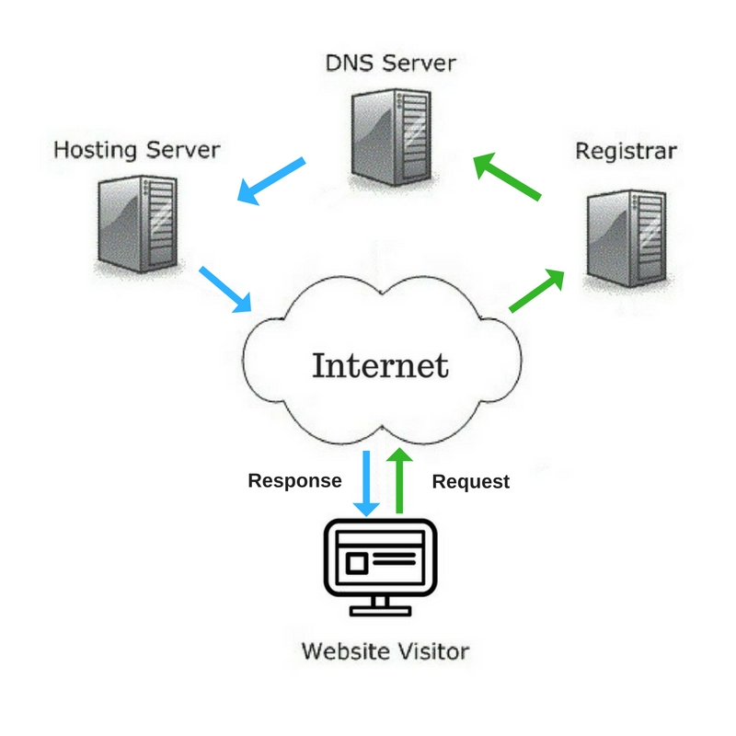
Fundamentos da Web - Servidores
Computadores físicos ou virtuais
IP
Linux, Windows, Unix e etc…
Softwares instalados
Anti-virus, Firewall, Proxy, Backup
Redundância de energia, internet, monitoramento
Custos de um Servidor fisico vs Servidores virtuais
Podem haver mais de um servidor de aplicação instalado num único servidor físico, cada um rodará em uma porta diferente (Altera a URL)
Agente passivo

Slide 4
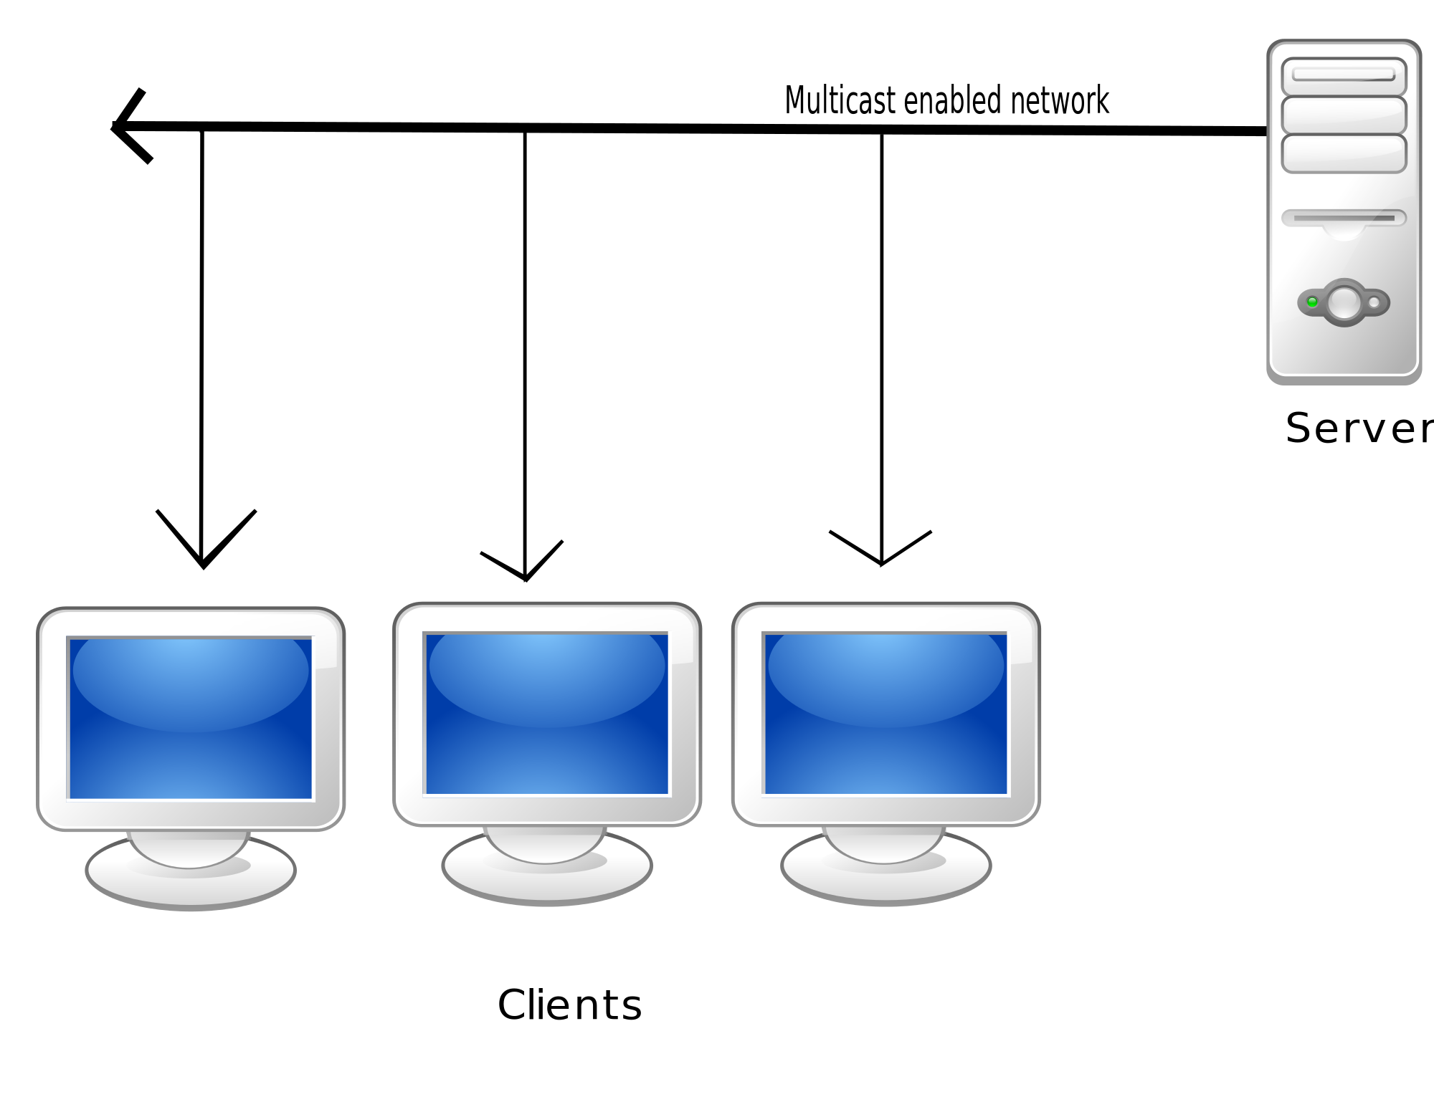
Fundamentos da Web - Cliente
Quem faz acesso a algum recurso do servidor
Também possui IP
Independe o sistema operacional, localização, versão de software e etc..
Comunicação baseada em protocolo
Agente ativo

Slide 5
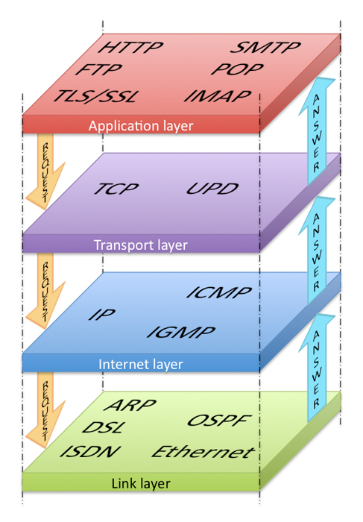
Fundamentos da Web - Protocolo
Conjunto de regras e procedimentos
Abstrai a comunicação entre diferentes plataformas
Possibilita a troca de arquivos, textos, mensagens e etc…
HTTP (Hypertext Transfer Protocol)
HTTPS
FTP (File Transfer Protocol)
SMTP (Simple Mail Transfer Protocol)
XMPP (Extensible Messaging and Presence Protocol)
REST (Representational State Transfer)
SOAP (Simple Object Access Protocol)

Slide 6

Fundamentos da Web - IP
Base da web
Endereço do host
Seja client ou server
Pode ser estático ou dinâmico
92.251.254.20

Slide 7

Fundamentos da Web - Domínio
Nome mais fácil de memorizar do que um IP
Diferentes tipos
Paises
Educacionais
Organizacionais
Aquisição via CPF ou CNPJ
Registro.br
Diversas categorias

Slide 8

Fundamentos da Web - DNS
Domain name server
Sem ele a internet pararia de funcionar
Resolve nomes de domínios em IPs
Diferentes levels
ROOT
TLD (Top level domain)
Domain Register (Registrador de domínios)
No Brasil é o Registro.br, quando você compra um domínio ele atualiza essa informação em todos os TLD em um processo chamado replicação DNS
ANS (Authoritative name server)
Resolve enfim o IP do servidor

Slide 9
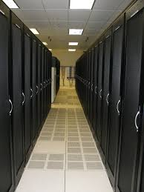
Fundamentos da Web - Hospedagem
Servidor físico ou virtual que precisa ser comprado ou alugado
Existem hospedagens para cada tipo de necessidade
Apache
IIS
Com serviço de email incluido
VPS sem nada onde você instala desde o SO
SaaS
Encapsua toda a infra de um servidor web complexo e vende como serviço

Slide 10





Fundamentos da Web - Servidores de aplicação
Software que é instalado num servidor físico e este software vai prover o acesso a diferentes tipos de recursos web
Exemplos
Apache
NGinx
GUnicorn
IIS
Portas

Slide 11

Fundamentos da Web - Aplicação web
HTTP
Disponibilizar de recursos
Acessar páginas, enviar ou receber um email, realizar um cálculo, armazenar uma informação em um banco de dados
Site, servidor de mail, applet java, web service e etc...
Podem haver mais de uma aplicação web em um único servidor de aplicações

Slide 12
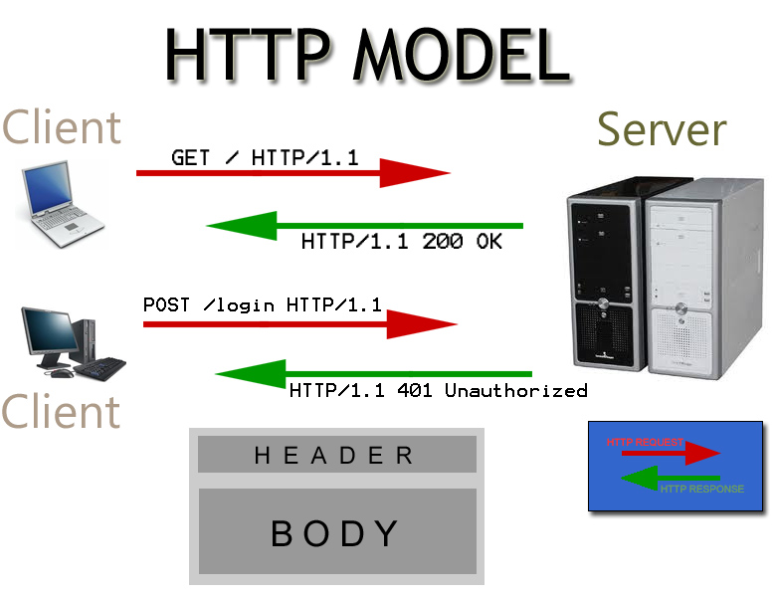
Fundamentos da Web - Requisições
HTTP
Recursos web (Estáticos e dinâmicos)
Música, PDF, Página HTML, Registro do banco de dados
Request vs Response
Request: Cliente, ativo
Response: Servidor de aplicação, passivo
URL
Domínio ou subdomínio
Endereço a um único recurso
http://www.programefacil.com.br/static/img/logo_programefacil.png
Vermelho: Protocolo, Azul: Domínio/endereço do servidor web, Verde: Caminho do recurso dentro do servidor

Slide 13

Fundamentos da Web - Browser
User agent
Aplicação que age em nome do usuário
cURL
Telnet
Navegadores modernos
Chrome, Firefox, Opera, Safari, Internet Explorer, Ice Web
Tem a capacidade de se comunicar com aplicações web através de vários protocolos
Software complexo

Slide 14
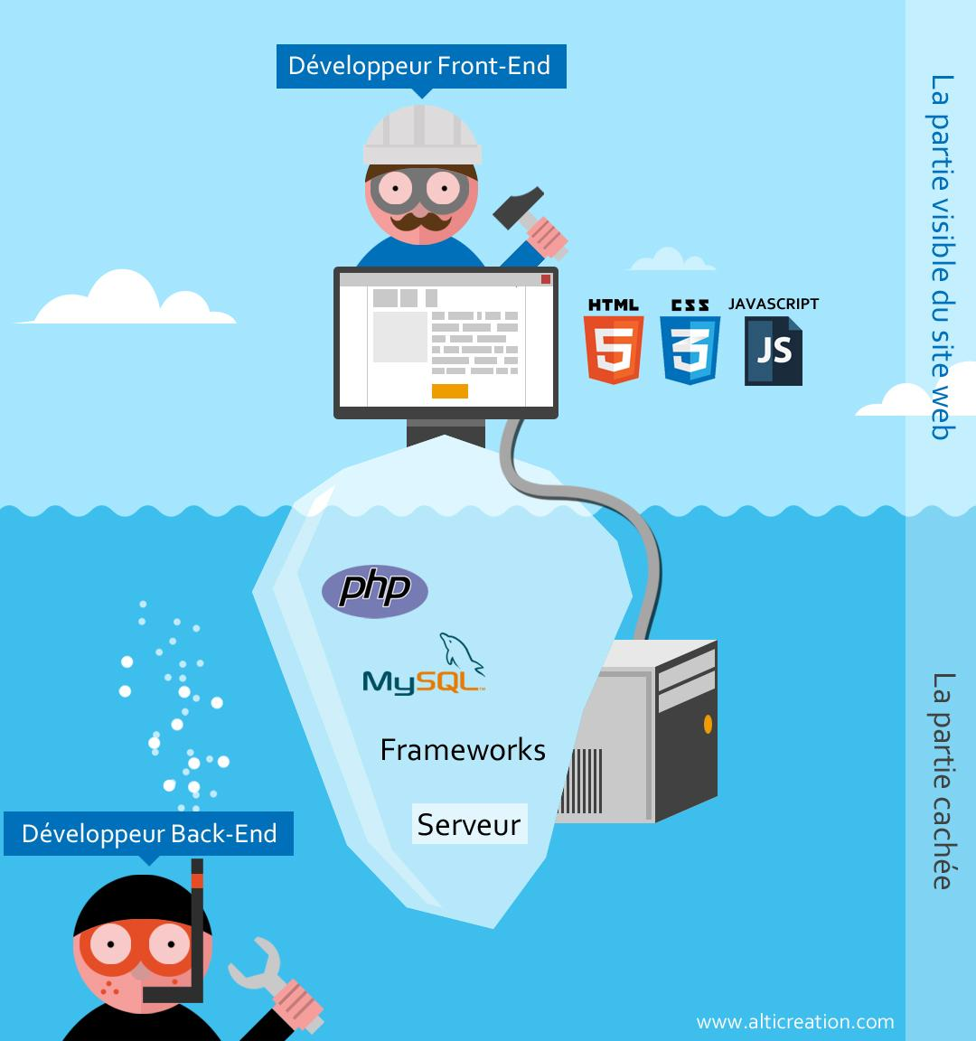
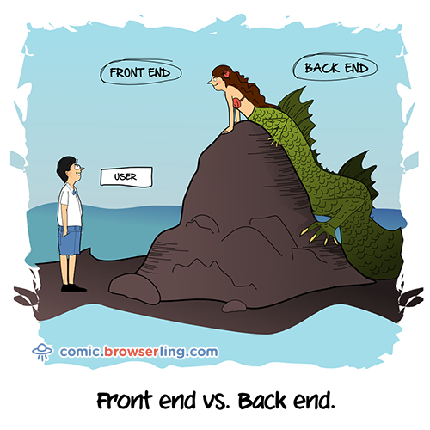
Fundamentos da Web - Desenv. back-end

Slide 15
Fundamentos da Web - Desenv. back-end
Back-end
Python, PHP, Java, Ruby
Bancos de dados e SQL
Linux
Web services
Apache, NGinx, IIS
Algoritimos
Lógica
Servidores
Front-end
HTML5
CSS3
Javascript
Bootstrap
Design
Teoria de cores
Usabilidade
Tipografia

Slide 16
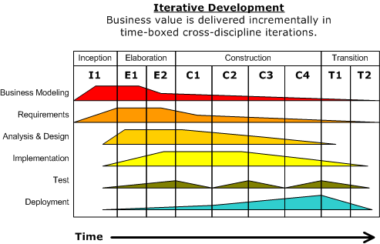
Fundamentos da Web - Processo de desenvolv.
Workflow
Consistência
Processo
Levantamento de requisitos
Desenho e modelagem de software
UML
Documentação (Técnica e de usuário)
Escrita de código e versionamento
Padrões de código, PEP’s
Testes
Deploy

Slide 17
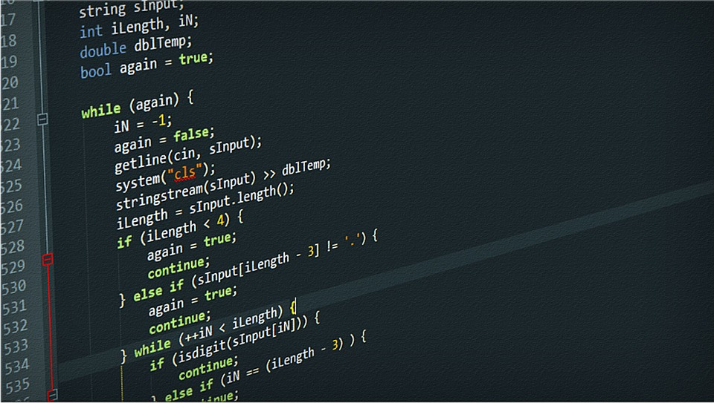
Fundamentos da Web - Versionamento de código
No ZIP
Rastreabilidade
Team work
Versões de software claramente definidas
Auditoria da qualidade
Backup
GIT, SVN, Jedi

Slide 18

Fundamentos da Web - Deploy
Como colocar a aplicação no ar
Como subir uma nova versão
Deploy manual e automatizado
Deploy facilitado
Deploy padronizado e consistente
Cada nova aplicação que é colocada no ar tem um padrão de qualidade
Possibilidade de rollback caso algo saia errado
Gestão de dependências
Integração contínua

Slide 19
Fundamentos da Web - Referências
https://xmpp.org/
https://en.wikipedia.org/wiki/Hypertext_Transfer_Protocol
https://en.wikipedia.org/wiki/File_Transfer_Protocol
http://rest.elkstein.org/
https://www.iana.org/domains/root/servers
http://www.iana.org/domains/root/db
http://registro.br/dominio/categoria.html
http://www.computerhope.com/jargon/num/domains.htm
http://www.softex.br/mpsbr/
https://en.wikipedia.org/wiki/Rational_Unified_Process
https://en.wikipedia.org/wiki/Capability_Maturity_Model_Integration

Slide 20



DNS
www.programefacil.com.br
/projetoprogramefacil
@programe_facil

